Slide 1
RADAR CONFORMIDADE
Leads qualificados para
quem vende homologação
A Res. ANATEL 780/2025 criou um estoque de marcas que precisam homologar — e ainda não sabem.
O Radar Conformidade encontra, qualifica e entrega o lead com a sua marca.
Proposta de licenciamento white-label · consultorias e certificadoras · 2026
Notes:
Abertura: não vendemos software, vendemos pipeline de vendas. A tese em uma frase: a fiscalização da ANATEL criou um mercado de clientes que precisam de vocês e ainda não sabem.

Slide 2



RADAR CONFORMIDADE
O mercado de certificação nunca teve
um momento como este
Res. 780/2025 em pleno vigor
Fiscalização por IA (Regulatron)
Responsabilidade solidária
Desde a queda da liminar do Mercado Livre (fev/2026): anúncios de produtos de RF/telecom são obrigados a exibir o código de homologação.
A ANATEL varre marketplaces com ferramenta própria. Milhares de anúncios já foram removidos — e a varredura não para.
Marketplace e vendedor respondem juntos. O ML agora remove anúncios irregulares por conta própria — o vendedor sente no caixa.
Tradução comercial: existe um estoque enorme de clientes que precisam homologar — agora, e sob pressão.
2
Notes:
Contexto regulatório em 60 segundos. O ponto de virada foi fev/2026: sem liminar, o ML remove. Vendedor com anúncio removido = cliente urgente de certificação.

Slide 3



RADAR CONFORMIDADE
Mas prospectar esses clientes é caro
Os leads quentes já sabem — e têm pressa
Quem teve anúncio removido recebeu o aviso do próprio ML e está procurando ajuda AGORA. Quem chega primeiro leva o contrato.
Os próximos ainda não sabem
Marcas com anúncio irregular no ar são a fila da próxima remoção — mas encontrá-las exige analisar catálogos anúncio por anúncio.
Nem todo irregular é cliente
Revendedor de produto genérico troca de fornecedor, não certifica. Sem filtrar marca própria/importador, a lista vira spam.
Resultado: o custo de aquisição come a margem de um serviço que o mercado inteiro precisa comprar.
3
Notes:
Espelhar a dor deles antes da solução. Perguntar: como vocês prospectam hoje? Quanto custa fechar um contrato novo?

Slide 4



RADAR CONFORMIDADE
Radar Conformidade: da loja irregular
ao lead pronto, em três passos
1 · Escanear
›
2 · Priorizar
›
3 · Abordar
Você indica as lojas do seu nicho. O sistema analisa cada anúncio: classifica ANATEL/INMETRO e confere o código de homologação na base pública.
Ranking de leads ordenado por oportunidade: nº de anúncios críticos e faturamento mensal em risco — a dor já quantificada em R$.
Relatório profissional com a SUA marca, pronto para enviar ao lojista como diagnóstico gratuito. O caminho de regularização aponta para o seu serviço.
Sem instalação, sem TI: entrega mensal de ranking + relatórios, ou operação pela sua equipe.
4
Notes:
O coração do pitch. Enfatizar: o output não é "dados", é material de abordagem pronto — o vendedor deles pega o relatório e envia.

Slide 5
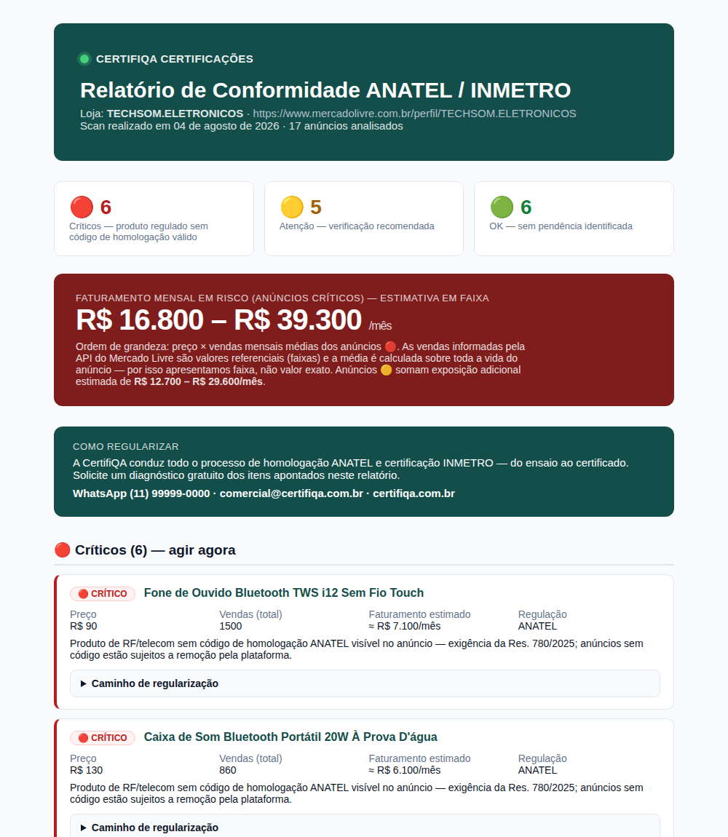

RADAR CONFORMIDADE
A arma de abordagem:
relatório com a sua marca
Sua identidade, não a nossa
Nome, cores, contato e chamada comercial da certificadora — o lojista recebe um diagnóstico seu.
O número que abre a porta
"Faturamento mensal em risco: R$ 17–39 mil" — faixa estimada com preço × vendas dos anúncios críticos da própria loja, com método e limites declarados.
O caminho aponta para você
Cada item crítico traz o passo a passo de regularização via OCD — com seu contato como próximo passo natural.
Impressão em PDF nativa — anexa no e-mail ou WhatsApp do lojista.
5
Notes:
Mostrar o relatório real (demo CertifiQA). Ponto-chave: o lojista não recebe propaganda, recebe um diagnóstico com números da loja dele — reciprocidade + urgência.

Slide 6
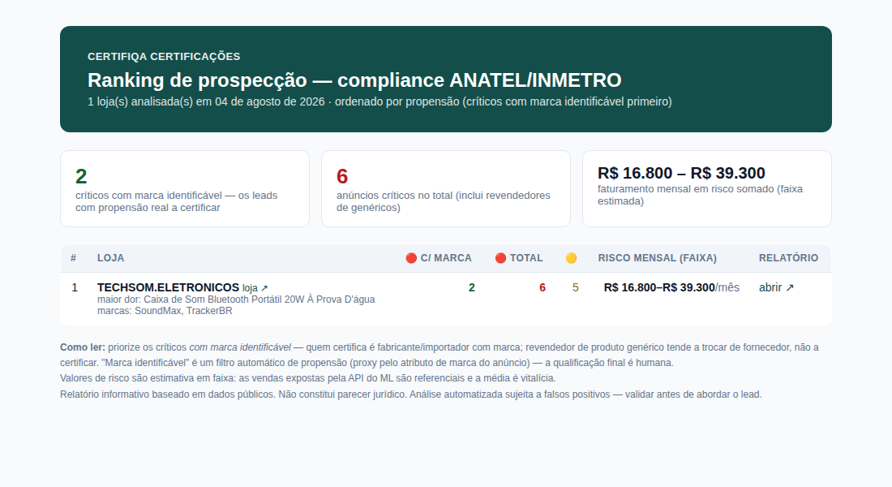
RADAR CONFORMIDADE
O pipeline do seu comercial:
ranking de prospecção
Leads qualificados por perfil
marca identificável × revendedor de genérico — só o primeiro certifica
"Maior dor" por loja
o gancho da primeira mensagem
CSV para o seu CRM
importa direto no funil
6
Notes:
O comercial deles abre isso na segunda-feira e sabe quem ligar primeiro e com qual número na boca.

Slide 7
RADAR CONFORMIDADE
Por que essa abordagem converte
“Entre R$ 17 e 39 mil por mês do faturamento da sua loja está em risco de remoção — e aqui está o caminho para resolver.”
Não é venda, é diagnóstico
A dor chega quantificada
Você é a solução no documento
A conversa não começa com "compre certificação". Começa com informação verificável sobre a loja do próprio prospect.
Números em R$, da loja dele, com fonte pública. Urgência sem precisar convencer ninguém de nada.
Quando o lojista decide agir, o próximo passo com seu contato já está no papel que ele tem na mão.
Transparência no próprio relatório: dados públicos, análise automatizada, recomendação de validação — credibilidade que panfleto não tem.
7
Notes:
A psicologia da abordagem: reciprocidade (diagnóstico grátis) + prova (dados públicos) + urgência (remoção em curso). O relatório declara os próprios limites — isso aumenta a confiança.

Slide 8

RADAR CONFORMIDADE
Piloto de 30 dias — desenho para provar ROI
Semana 1
Semana 2
Semanas 3–4
Setup
Entrega
Abordagem
Você indica 10–20 lojas do seu nicho-alvo. Configuramos sua marca (cores, contato, chamada) nos relatórios.
Ranking de prospecção + relatório individual de cada loja, prontos para abordagem. Revisão conjunta dos 5 melhores leads.
Seu comercial envia os relatórios; acompanhamos as duas primeiras conversas e ajustamos o material com o feedback real.
Critério de sucesso combinado antes de começar: 1 contrato de homologação originado pelos relatórios = piloto pago muitas vezes. Sem contrato, sem renovação — risco nosso, não seu.
8
Notes:
Piloto barato, curto, com critério de sucesso objetivo. A frase "risco nosso" derruba a principal objeção.

Slide 9
RADAR CONFORMIDADE
Investimento
PILOTO · 30 DIAS
ESSENCIAL
PROFISSIONAL
R$ 997
R$ 1.997/mês
R$ 3.497/mês
até 20 scans · relatórios white-label · ranking de leads · acompanhamento das 2 primeiras abordagens
até 100 scans/mês · white-label completo · atualização semanal da base ANATEL · suporte por e-mail
scans ilimitados · regras ajustadas ao seu nicho · prioridade de suporte e evolução do produto
mais escolhido no pós-piloto
A conta do ROI: um único processo de homologação fatura da ordem de R$ 15–40 mil para a certificadora. Um contrato fechado por trimestre paga a licença o ano inteiro.
Valores de referência para o piloto — condições finais em contrato.
9
Notes:
Ancorar no valor do contrato de homologação, nunca no custo do software. Se pedirem desconto: trocar por compromisso (case de sucesso, indicação, anualidade).

Slide 10
RADAR CONFORMIDADE
Construído para não te queimar
Só dados públicos
API oficial do Mercado Livre e base de dados abertos da ANATEL. Nenhum dado privado de vendedor, nenhuma invasão.
Anti-falso-positivo por desenho
Item crítico só com alta convicção (título + categoria + ausência de código). Toda dúvida vira "atenção", nunca "crítico" — acusar loja regular destruiria sua credibilidade.
Limites declarados no próprio relatório
"Não constitui parecer jurídico; análise automatizada sujeita a falsos positivos; recomenda-se validação" — impresso em todo documento.
Sem orientação de evasão
O relatório só aponta o caminho de regularização. Nada de "como esconder da fiscalização".
10
Notes:
Antecipar as objeções de compliance da própria certificadora — o público mais sensível a isso. O sistema é conservador de propósito.

Slide 11
RADAR CONFORMIDADE
Próximo passo: escolha 10 lojas
do seu nicho. Nós mostramos os leads.
Demo com dados reais do seu mercado em até 7 dias — antes de qualquer contrato.
Se o ranking não te convencer, a conversa termina ali, sem custo.
[seu nome] · [e-mail] · [WhatsApp]
Notes:
Fechar pedindo uma coisa pequena e concreta: a lista de 10 lojas. Quem manda a lista já é cliente do piloto.

